Slide 1
ASAM KARBOKSILAT
Deskripsi:
Struktur, tata nama, penggolongan dan manfaat asam karboksilat

Slide 2
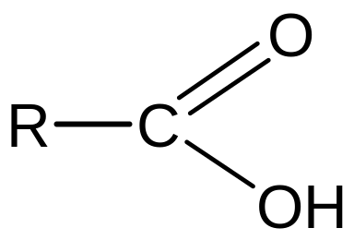
DEFINISI ASAM KARBOKSILAT
Senyawa yang mempunyai satu gugus karbonil yang berikatan dengan satu gugus hidroksil yang disebut dengan “gugus karboksil” (karbonil + hidroksil).

Slide 3
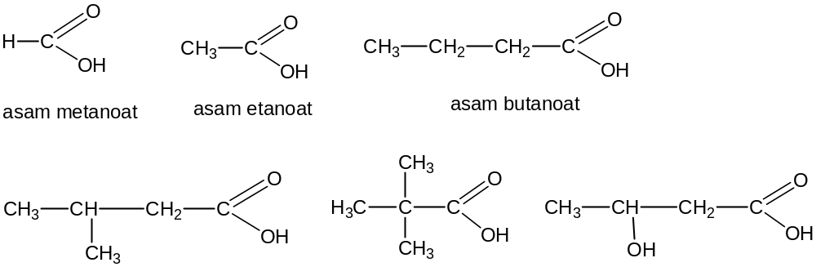
TATA NAMA IUPAC
Dimulai dengan asam + rantai karbon terpanjang yang mengandung gugus karboksilat (CO2H) + akhiran oat.
Contoh :

Slide 4
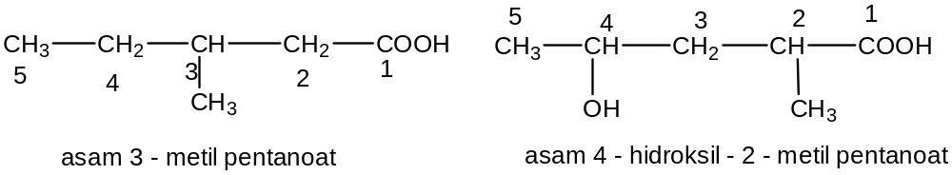
Jika mengandung rantai cabang, maka atom C dari gugus karboksilat dengan rantai terpanjang diberi nomor 1
Contoh :

Slide 5
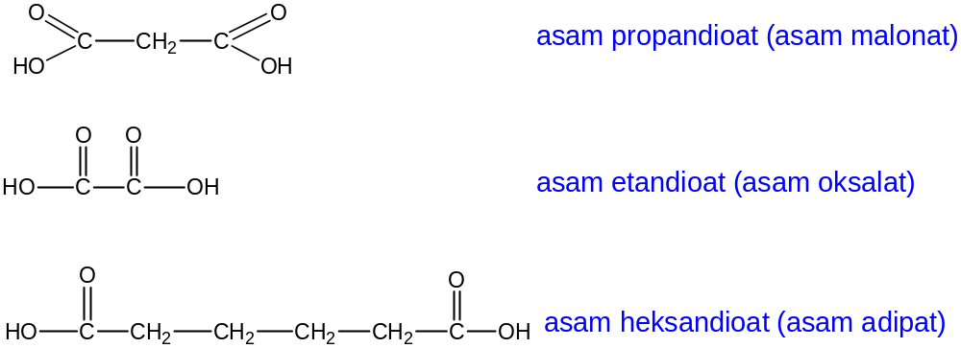
Jika terdapat lebih dari satu cabang atau gugus cabang maka penulisan rantai atau gugus cabang menurut abjad
Jika senyawa mempunyai 2 gugus karboksilat, penamaan rantai utama diberi akhiran dioat.

Slide 6
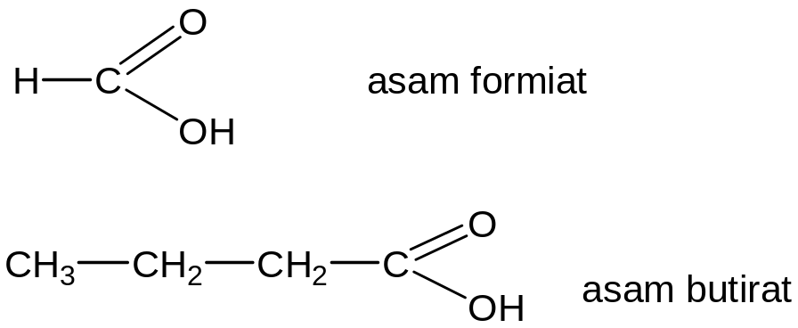
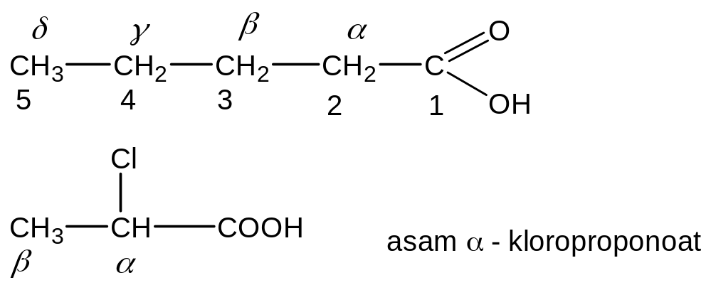
TATA NAMA TRIVIAL
Tidak mempunyai sistematika
Letak susbtituen dinyatakan dengan α, β, γ, δ dan seterusnya

Slide 7
Formula/struktur | IUPAC | Trivial
HCO₂H | As. metanoat | Asam formiat
CH₃CO₂H | Asam etanoat | Asam asetat
CH₃(CH₂)₂CO₂H | Asam butanoat | Asam butirat
CH₃(CH₂)₂CO₂H | As. pentanoat | Asam valerat
CH₃(CH₂)₄CO₂H | As. heksanoat | Asam kaproat
CH₃(CH₂)₅CO₂H | As. heptanoat | Asam enantat
HO₂CCO₂H | As. etandioat | Asam oksalat
HO₂CCH₂CO₂H | As.propandioat | As. malonat
HO₂(CH₂)₂CO₂H | As. butandioat | As. suksinat

Slide 8
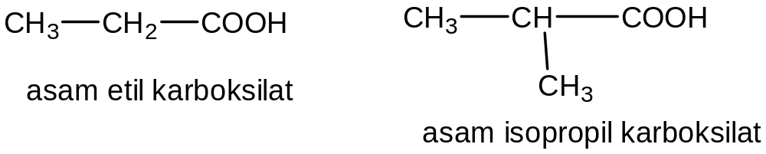
Alkil karboksilat

Slide 9
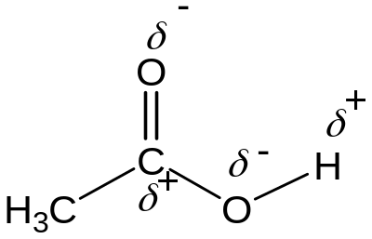
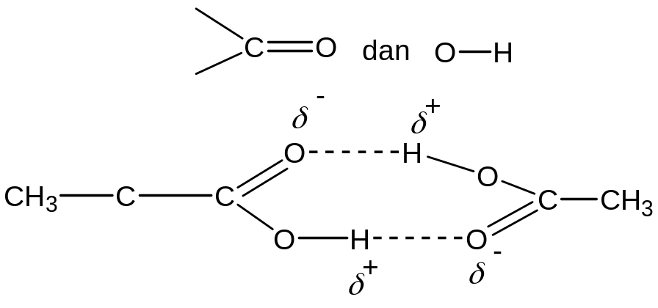
SIFAT-SIFAT ASAM KARBOKSILAT
Asam karboksilat mempunyai 3 ikatan kovalen polar → senyawa polar
Asam karboksilat mampu membentuk ikatan hidrogen melalui gugus

Slide 10
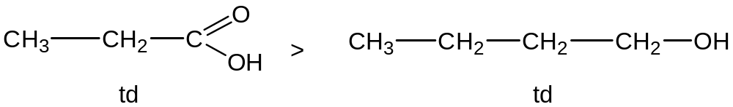
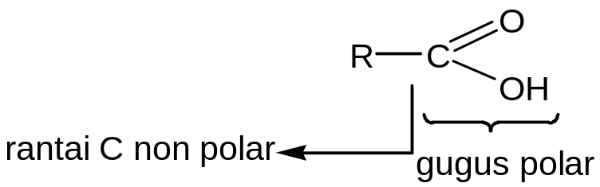
ikatan hidrogen yang terbentuk > ikatan hidrogen pada alkohol → titik didih asam karboksilat > titik didih alkohol yang Mr sama
Asam karboksilat mampu membentuk ikatan hidrogen dengan air → mudah larut dalam air

Slide 11
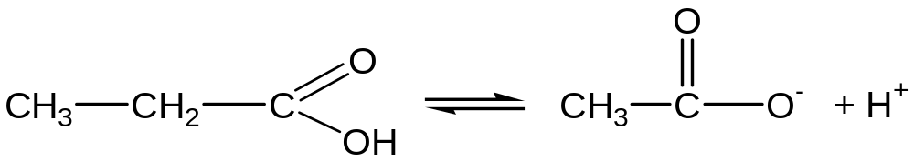
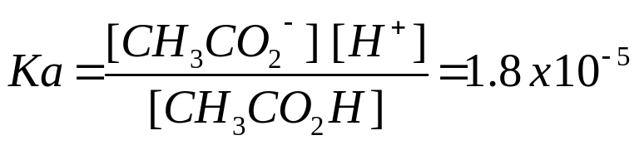
KEASAMAN ASAM KARBOKSILAT
Asam karboksilat terionisasi di dalam air membentuk larutan yang bersifat sedikit asam
Keasaman asam karboksilat ≠ asam-asam anorganik karena asam karboksilat terionisasi sebagian di dalam air → asam lemah

Slide 12
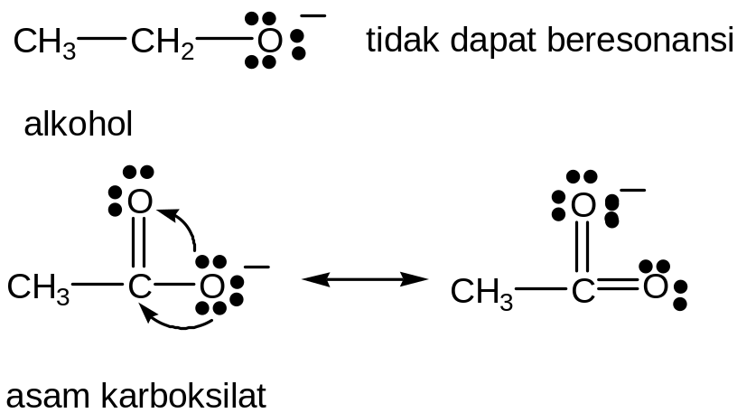
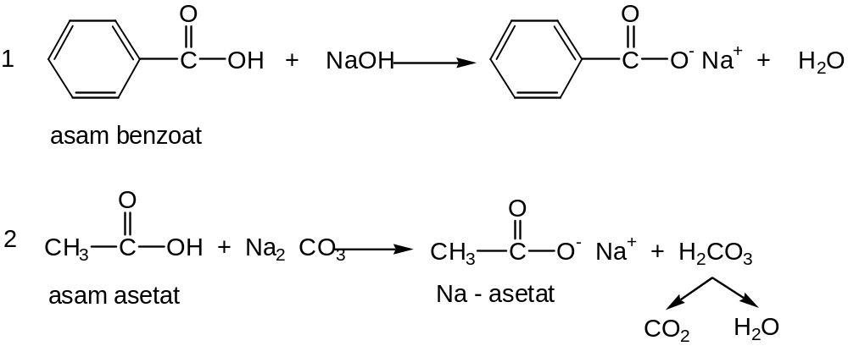
DIBANDING DENGAN ALKOHOL, KA ASAM KARBOKSILAT LEBIH BESAR
KARENA ASAM KARBOKSILAT DAPAT BERESONANSI
Asam karboksilat dapat bereaksi dengan basa (NaOH) membentuk garam karboksilat

Slide 13
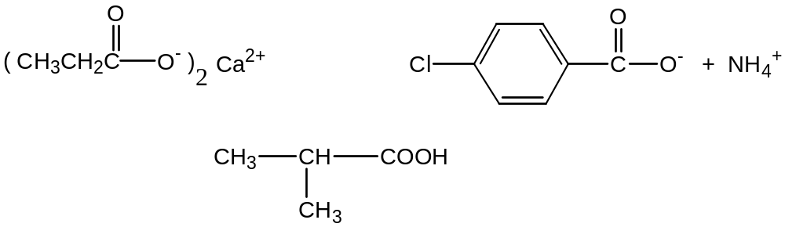
BERI NAMA GARAM KARBOKSILAT !

Slide 14
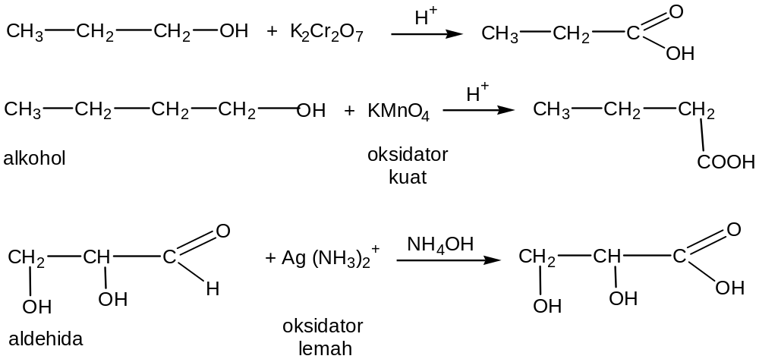
PEMBUATAN ASAM KARBOKSILAT
Asam karboksilat dapat disintesis atau dibuat melalui
beberapa cara :
1. Oksidasi alkohol primer dan aldehida

Slide 15
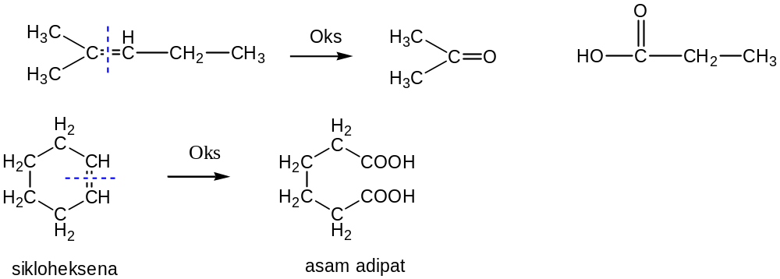
2. OKSIDASI ALKENA RCH = HR DAN R2C = CHR

Slide 16
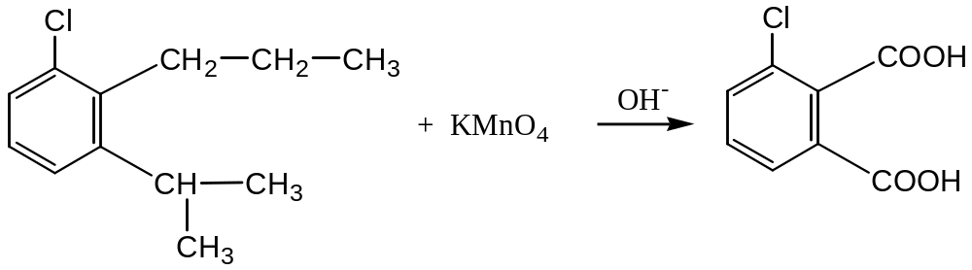
3. OKSIDASI GUGUS ALKIL PADA CINCIN BENZENA
seberapa panjangpun gugus alkil, akan didegradasi
menjadi gugus karboksilat benzoat.

Slide 17
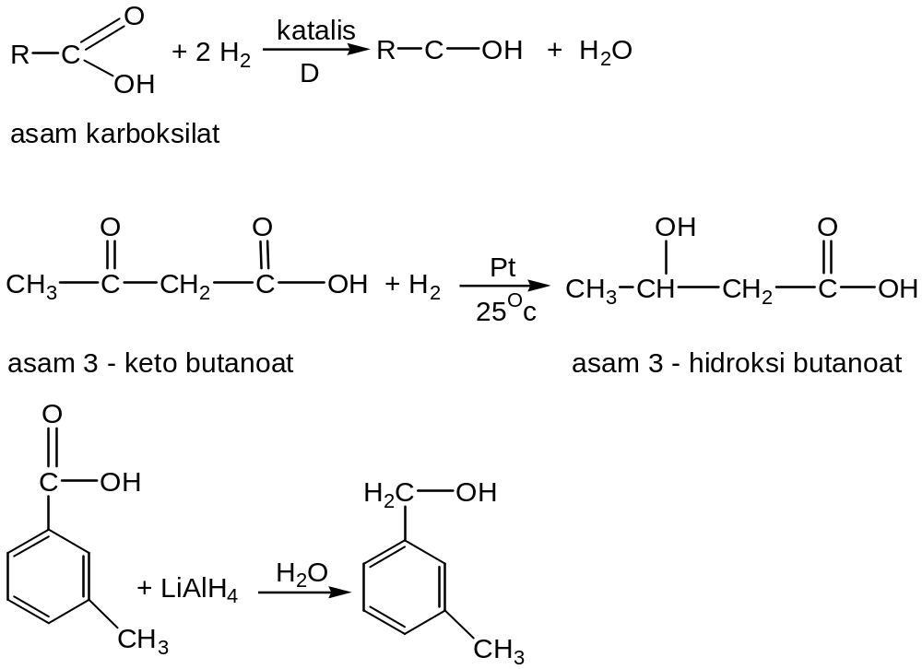
BEBERAPA REAKSI ASAM KARBOKSILAT
1. Reduksi

Slide 18
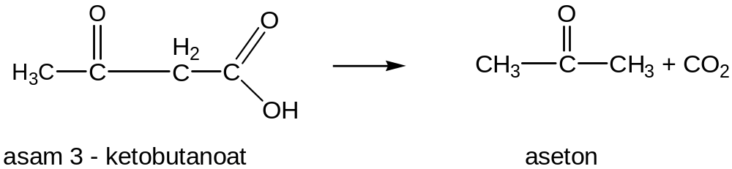
2. DEKARBOKSILASI ASAM β - KETON DAN β - DIKARBOKSILAT.
Reaksi dekarboksilasi ini khusus hanya terjadi pada asam karboksilat yang mempunyai gugus β - keton

Slide 19
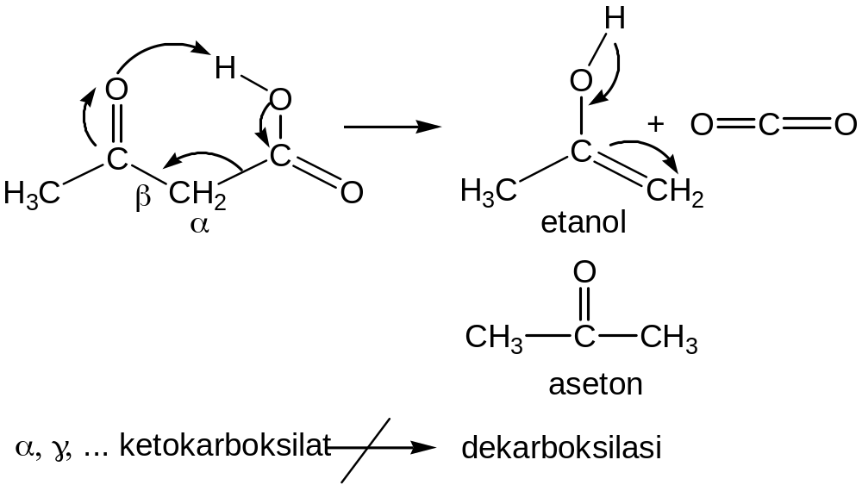
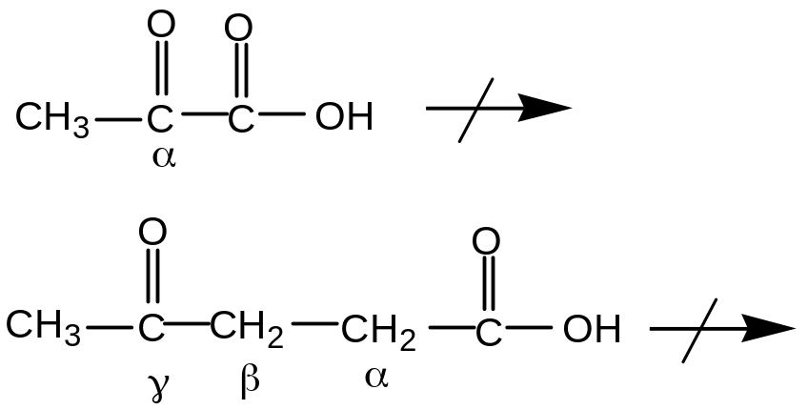
MEKANISME

Slide 20
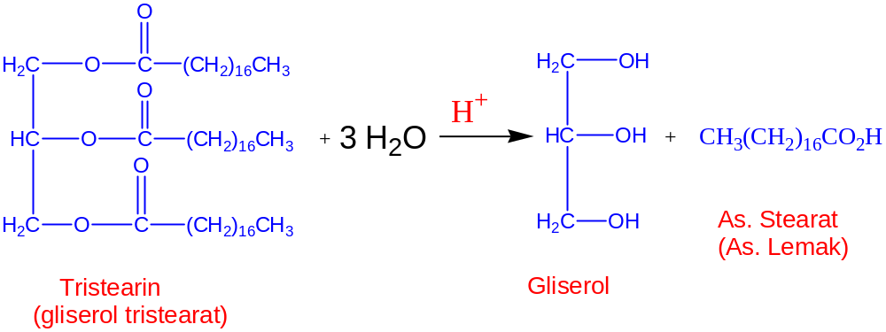
3. ASAM LEMAK/HIDROLISIS
Lemak/minyak dihidrolisis menghasilkan asam karboksilat

Slide 21
ESTER

Slide 22

ESTER
Ester memiliki rumus umum RCOOR’, dimana gugus karbonil terikat pada gugus alkoksi (―OR).
Rumus umum ester:

Slide 23
TATANAMA ESTER
Tatanama ester diturunkan dari penamaan alkohol (diberi akhiran -il) dan asam (dengan akhiran –oat).
Penulisannya dituliskan turunan alkohol terlebih dahulu sehingga menjadi alkil alkanoat.
Contoh:
CH₃CH₂COOCH₃ metil propanoat

Slide 24
SIFAT FISIKA ESTER
Ester merupakan senyawa polar, tetapi tidak dapat membentuk ikatan hidrogen yang kuat karena tidak ada atom H yang berikatan dengan atom O.
2. sehingga, ester memiliki titik didih yang lebih rendah dibanding asam karboksilat maupun alkohol dengan berat molekul yang sebanding.
3. Titik didih ester hampir sama dengan aldehid dan keton padannya.
4. Ester biasanya memiliki bau yang wangi, beberapa mirip dengan bau buah-buahan dan digunakan di industri untuk pembuatan perasa buatan.

Slide 25
TABEL SENYAWA ESTER DAN AROMANYA
No. | Ester | Aroma
1. | Isoamil asetat | Pisang
2. | Etil asetat | Penghapus cat kuku
3. | Metil salisilat | Tanaman wintergreen
4. | Etil butirat | Nanas
5. | Benzil butirat | Ceri
6. | Etil propionat | Buah-buahan
7. | Etil benzoat | Rum
8. | Benzyl asetat | Buah persik
9. | Metil butirat | Apel
10. | Oktil asetat | Jeruk
11. | n-propil asetat | Buah pir
12. | etil fenilasetat | Madu

Slide 26
SIFAT KIMIA ESTER
Gugus karbonil menentukan kereaktifan ester.
Dapat mengalami reaksi substitusi nukleofil dengan mudah.

Slide 27
REAKSI-REAKSI PADA ESTER
Reaksi Hidrolisis
Transesterifikasi

Slide 28
HIDROLISIS ESTER
Esters dapat mengalami hidrolisis oleh basa seperti pada hidrolisis asam karboksilat. Hidrolisis dengan basa disebut penyabunan.
R—COOR’ + NaOH → RCOONa + R’OH
H₂O

Slide 29
TRANSESTERIFIKASI
Ester dapat disintesis melalui reaksi transesterifikasi.
R—COOR’ + R’’OH RCOOR’’ + R’OH
Ester t.didih tinggi Alkohol t.didih tinggi Ester t.didih lebih tinggi Alkohol t.didih
lebih rendah
H⁺, panas

